Slide 1

미니프로젝트 3차
조별 발표
AI 06반 22조

Slide 2
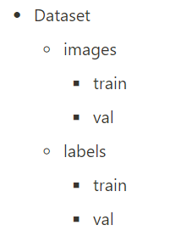
Data Preprocessing
첫번째 방법. Training set과 Validation set을 분리
Train_test_split을 사용해서 각 화폐 단위가 8:2로 분리

Slide 3
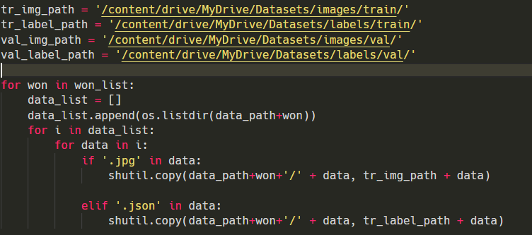
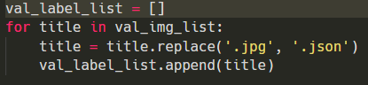
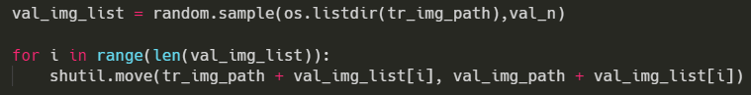
Data Preprocessing
두번째 방법. Train에 몰아넣고 tran set, valid set 분리

Slide 4
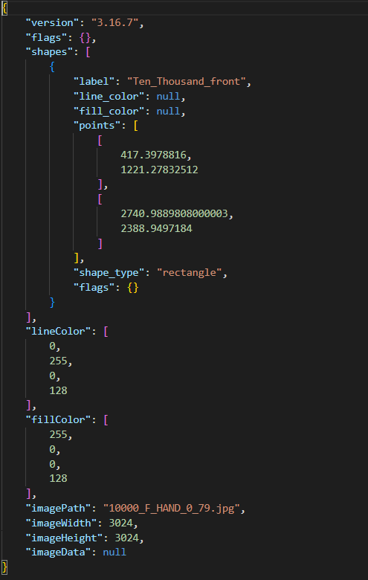
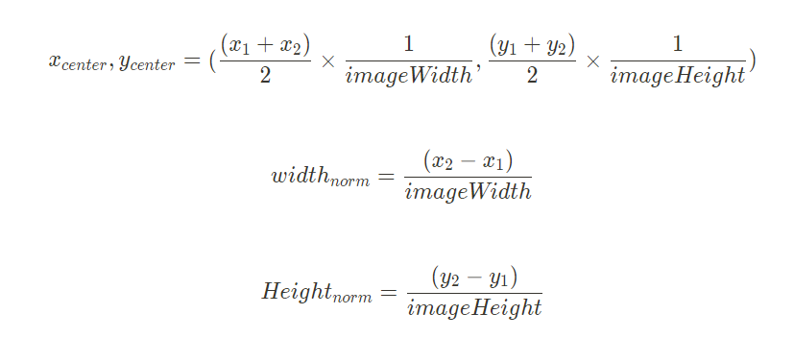
Data Preprocessing
Json 파일에서 파싱
“imagePath”에서 정보를 추출해서 labeling

Slide 5
Data Preprocessing
Money.yaml
path: /content/Dataset/ # dataset root dir
train: images/train
val: images/val
test: # test images (optional)
# Classes
nc: 8
names: ['10', '50', '100', '500', '1000', '5000', '10000', '50000']

Slide 6
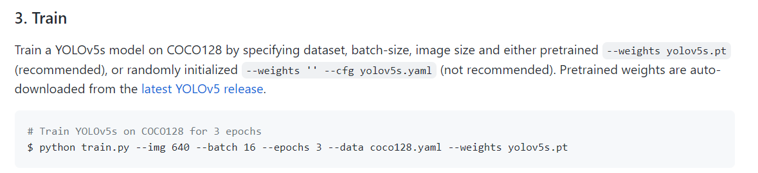
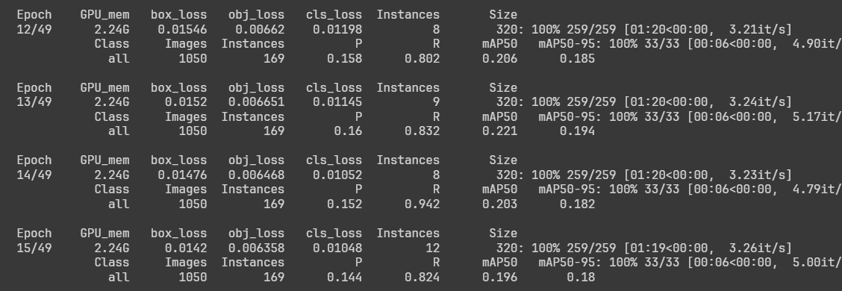
Train Model - yolov5n
학습
공식 docs 참고하여 train 수행
!cd yolov5; python train.py \
--data '/content/Dataset/money.yaml' \
--cfg '/content/yolov5/models/yolov5n.yaml' \
--weights '/content/yolov5/pretrained/yolov5n.pt' \
--epochs 100 \
--patience 3 \
--img 640 \
--project 'trained' \
--name 'train_weight' \
--exist-ok
# --device cpu

Slide 7
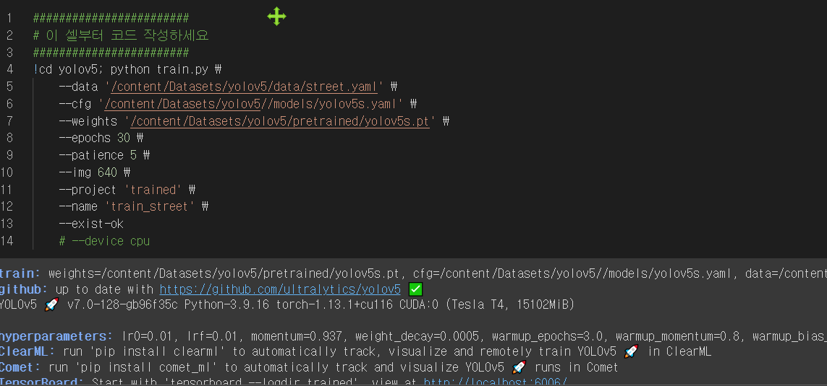
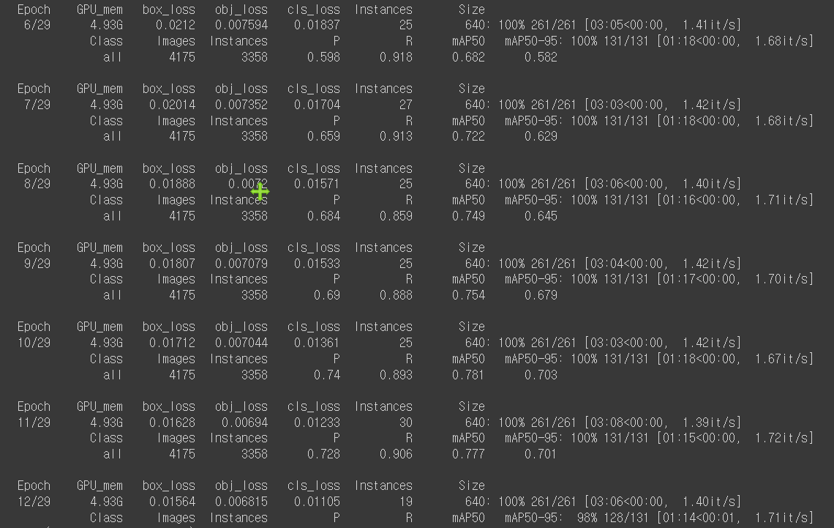
Train Model - yolov5s
학습

Slide 8
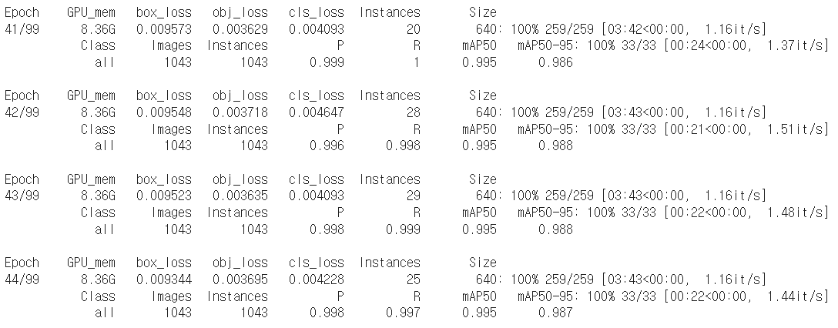
Train Model - yolov5m
학습
!cd yolov5; python train.py \
--data '/content/drive/MyDrive/Dataset/money.yaml' \
--cfg '/content/yolov5/models/yolov5m.yaml' \
--weights '/content/yolov5/pretrained/yolov5m.pt' \
--epochs 100 \
--patience 5 \
--img 640 \
--project 'trained' \
--name 'money' \
--exist-ok

Slide 9
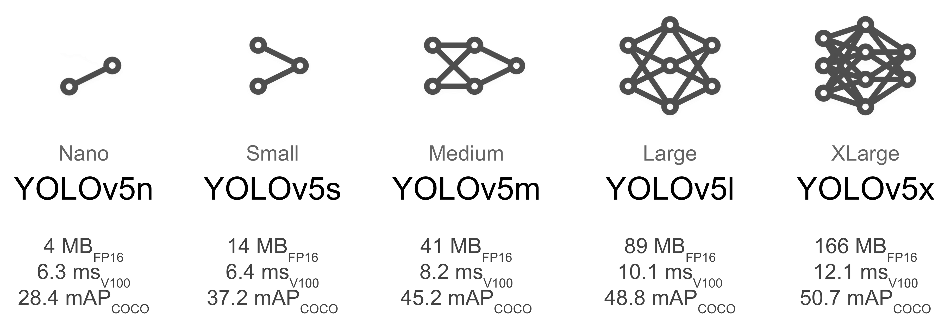
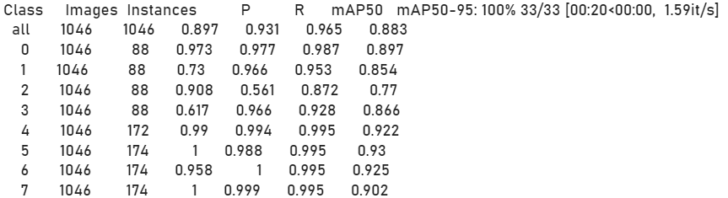

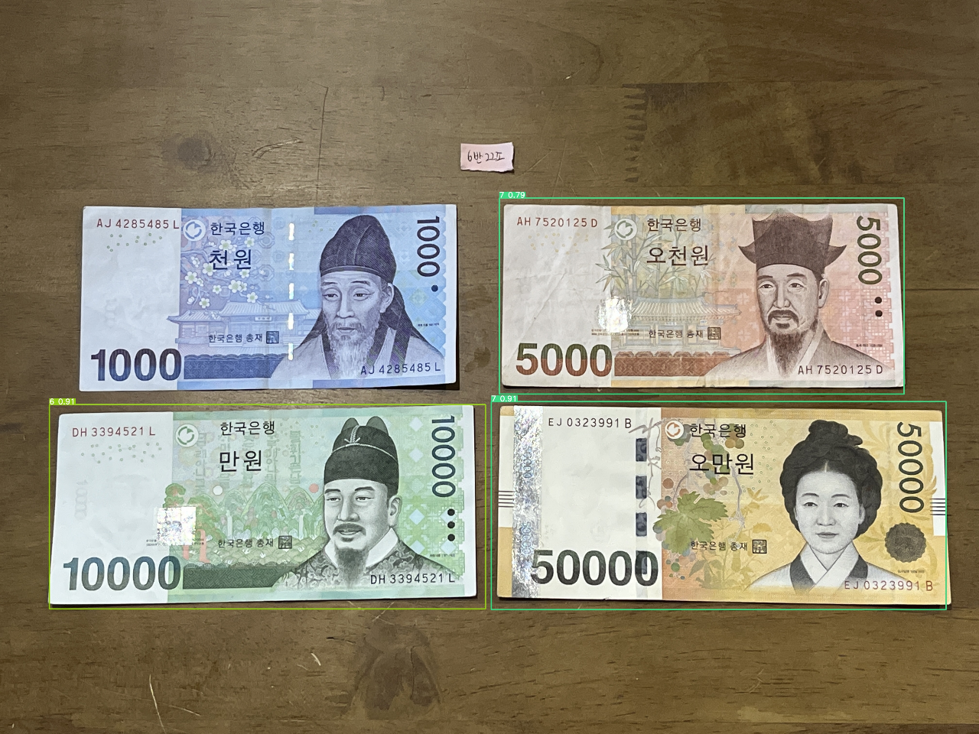
Model Validation
Yolov5n 모델의 경우 제대로 탐지하지 못하는 경우가 많음
지폐를 잘 못 인식하는 경우가 있음
옆 사진에서는 오천원을 만원으로 인식

Slide 10
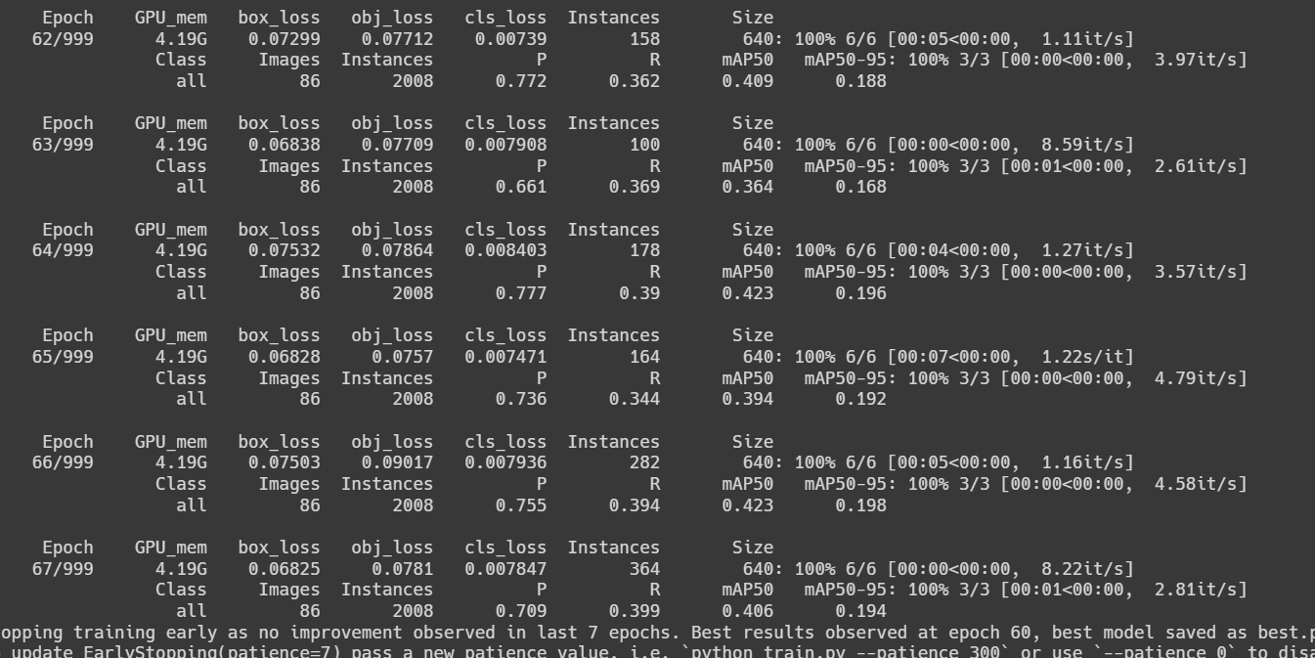
Model Validation
학습이 진행될수록 성능이 개선됨!!

Slide 11
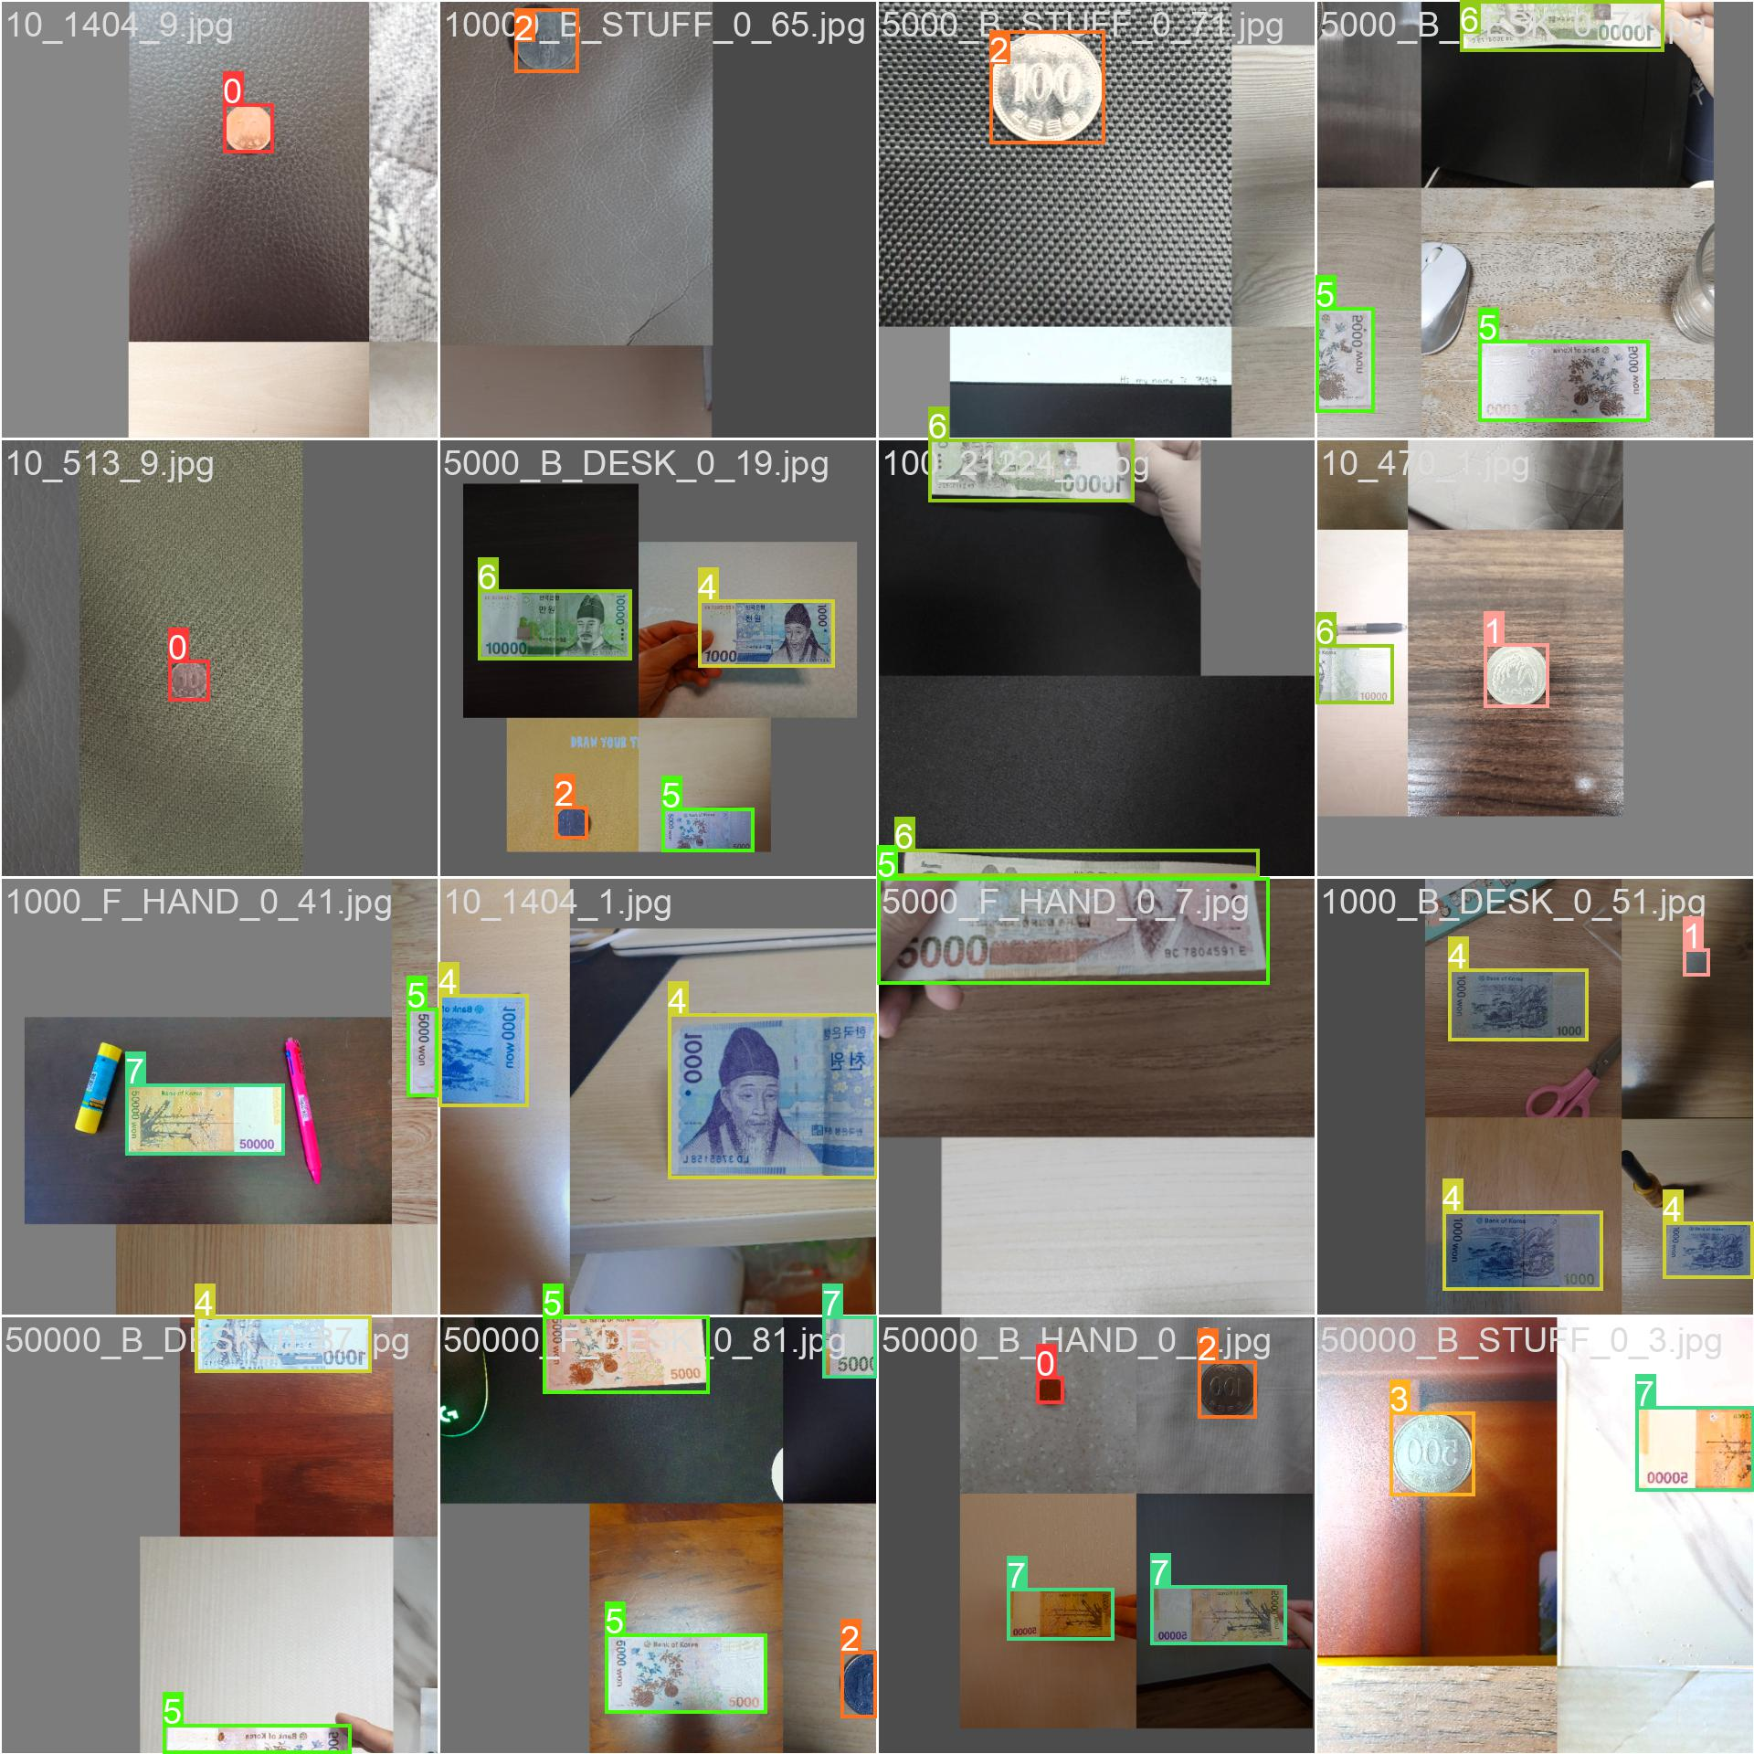
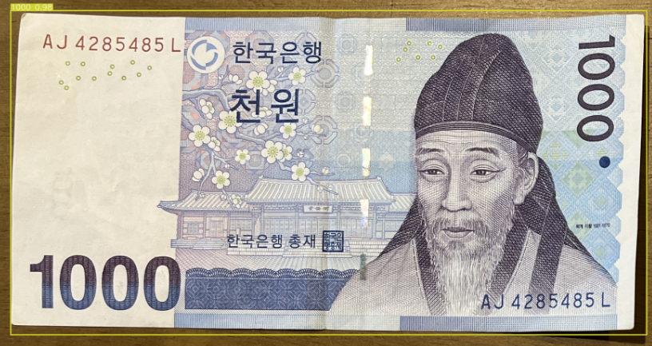

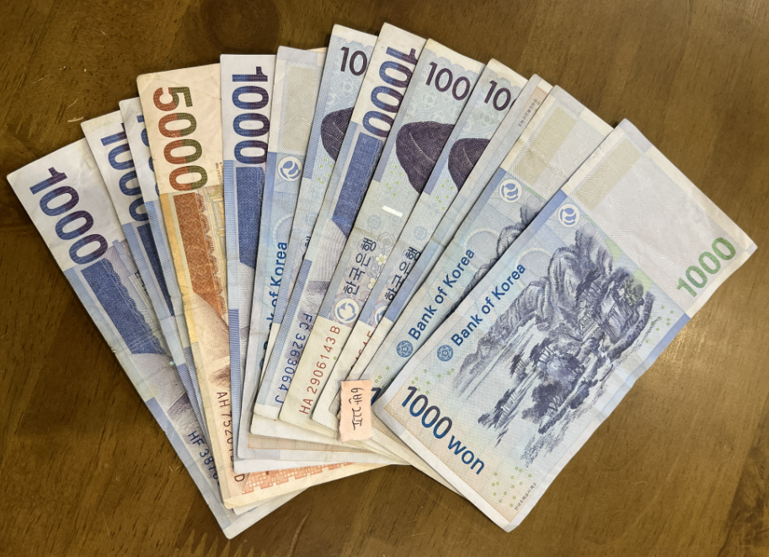
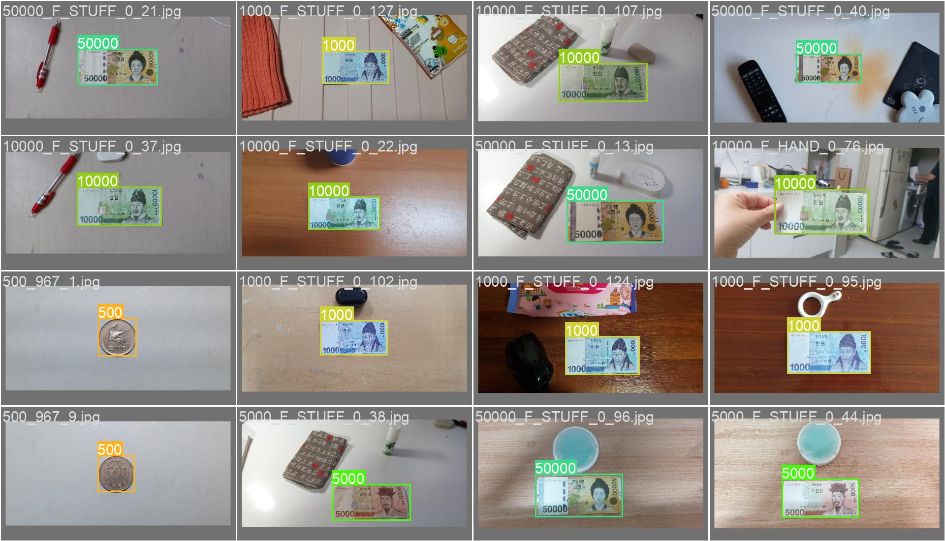
Model Validation
train
가장 성능이 우수한 모델 사용하여 detect
1000 0.98
1000 0.88
x
valid

Slide 12
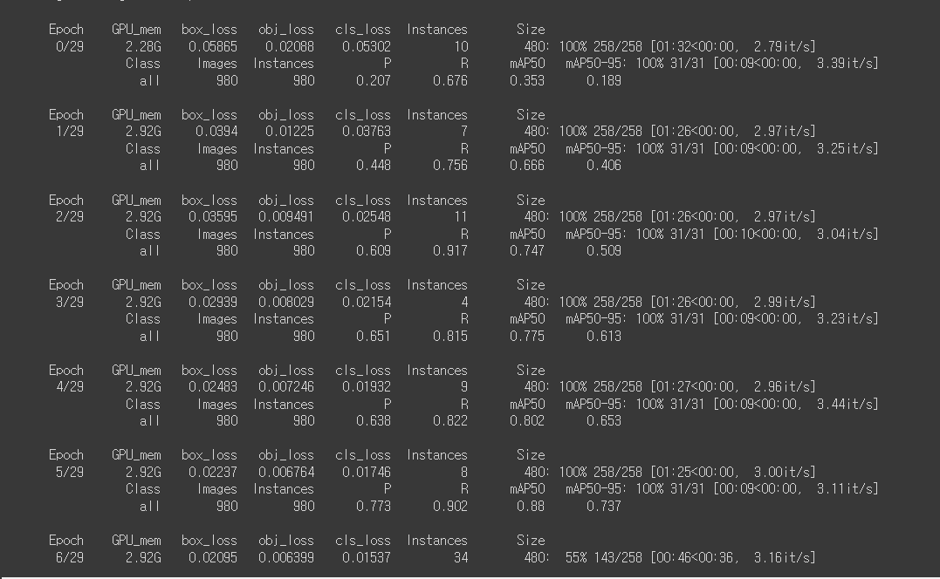
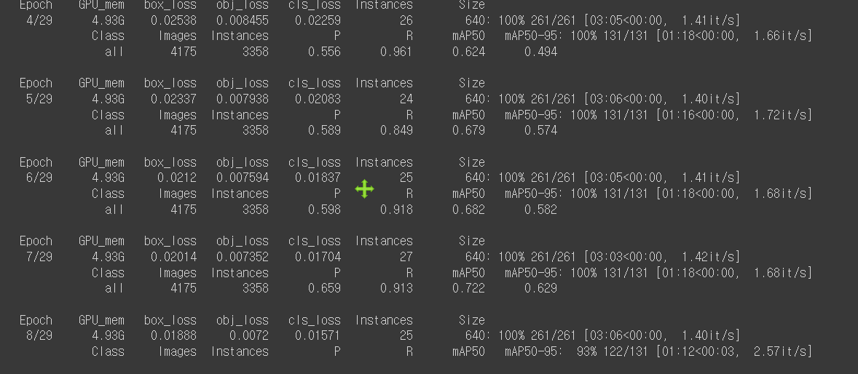
Model Validation
학습이 진행될수록 성능이 개선됨을 확인할 수 있다.

Slide 13
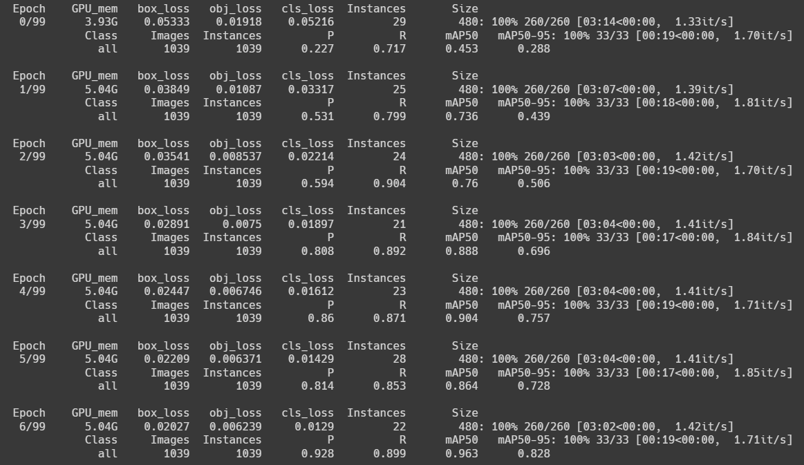
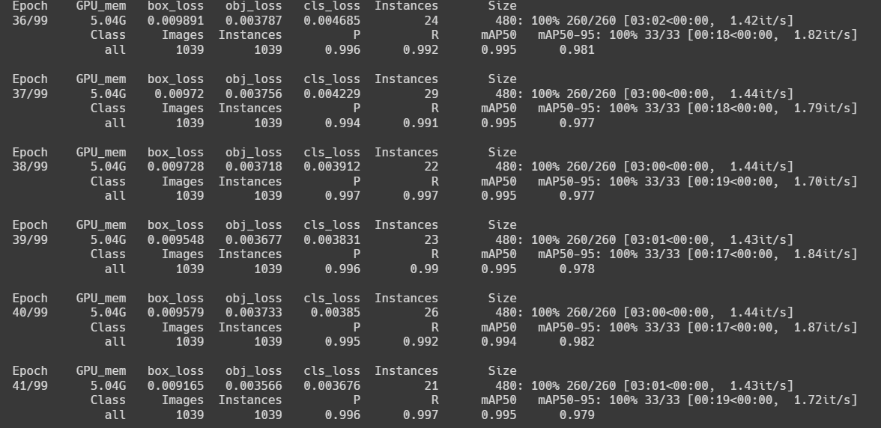
Model Validation
학습이 진행될수록 성능이 개선됨!!

Slide 14
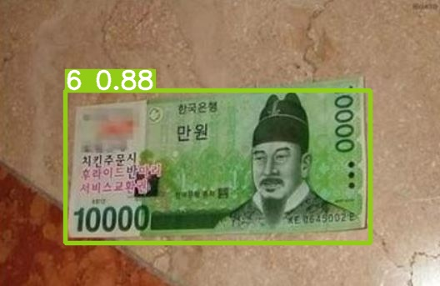
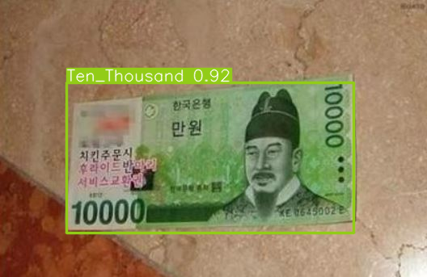
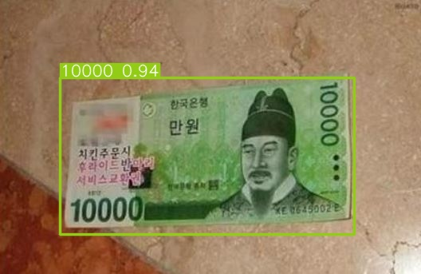
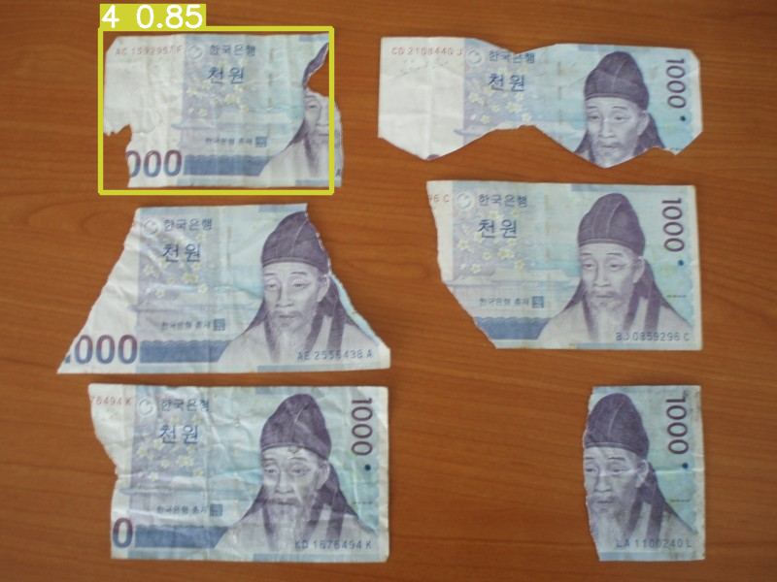
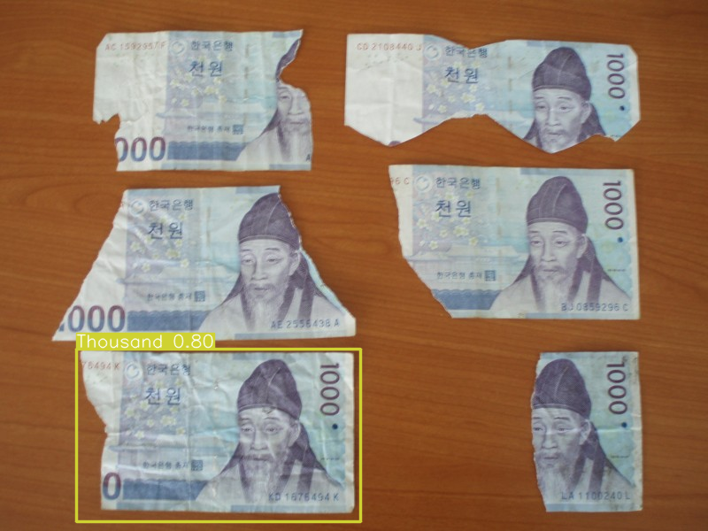
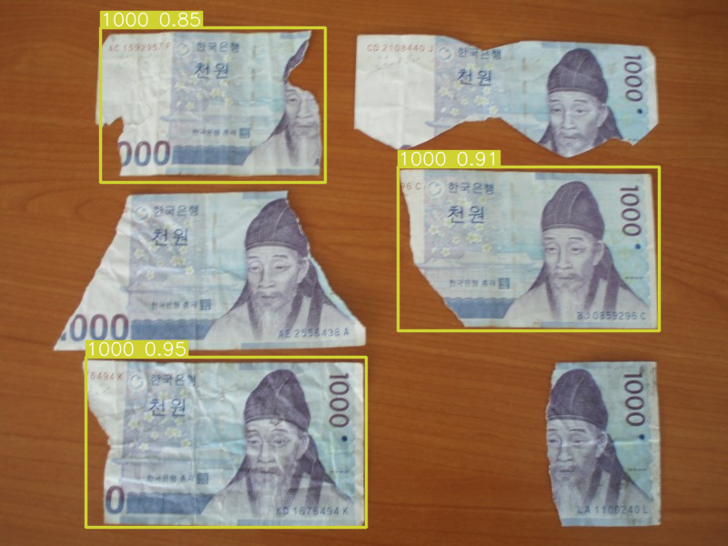
Model Detection
Yolo v5n
Yolo v5s
Yolo v5m

